Slide 1
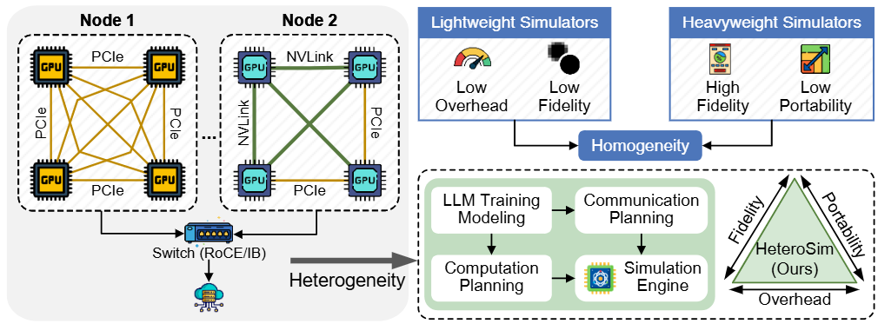
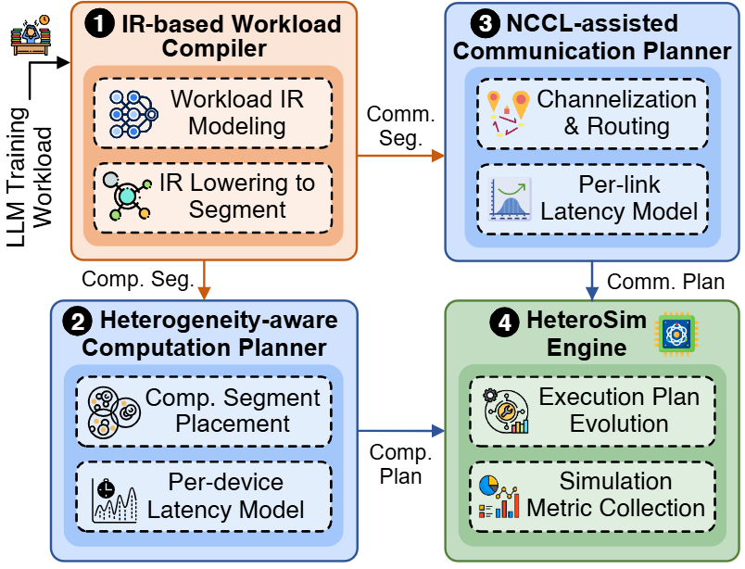
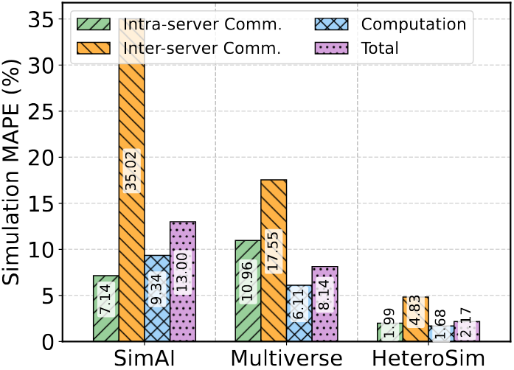
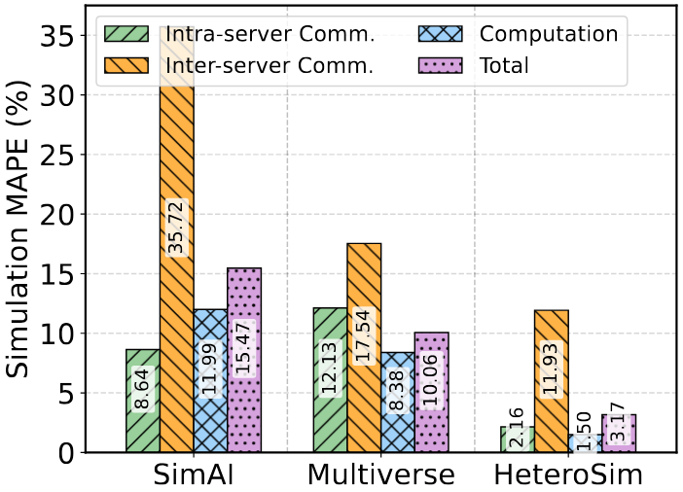
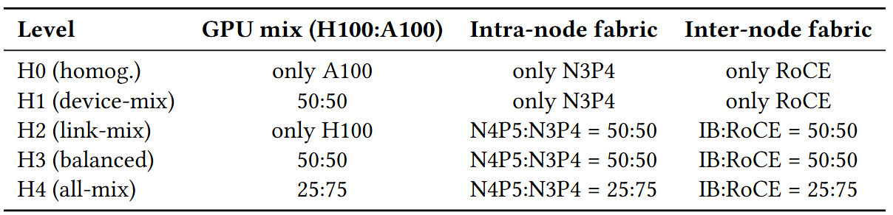
二
代表成果：LLM训练空间探索
1
异构集群下的高保真、低延迟LLM训练模拟
传统LLM训练模拟框架不支持对复杂的异构集群环境 (混合GPU/加速器，机内/机间互联协议代际)。
计算规划
通信规划
异构集群环境
我们的方案
不同PCIe/Nvlink代际
5种异构级别
异构LLM训练模拟器的基本结构
基于可拔插中间表示 (IR) 的负载编译器显式刻画并行策略及通信计算Overlap，通过异构感知的计算规划器和NCCL库辅助的集合通信规划器跨多种异构等级和LLM负载，实现高精度与低延迟训练时间模拟。
HeteroSim: Towards High-Fidelity Heterogeneous LLM Training Simulation on GPUs, ACM WWW 2026.（CCF A 会议）

